Slide 1
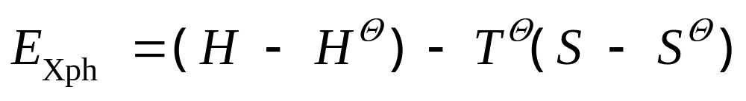
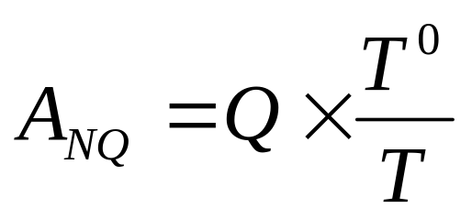
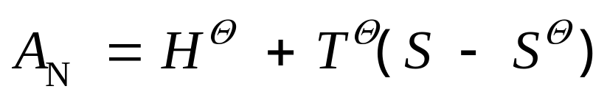
上一讲知识点回顾：
物理有效能
化学有效能
环境模型：确定环境中基准物质浓度与所处的热力学状态。
无效能

Slide 2
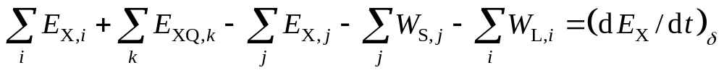
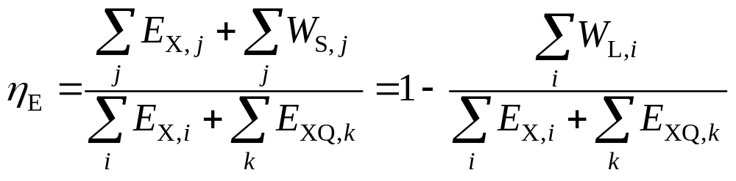
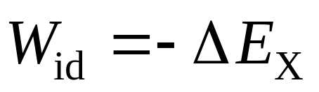
有效能平衡方程
有效能效率
理想功和有效能的关系：

Slide 3
化工过程能量分析
能量守衡分析法
熵平衡分析法
有效能平衡分析法
合理用能的总的原则是：按质用能，按需供能
合理用能本质：过程是否最经济！

Slide 4

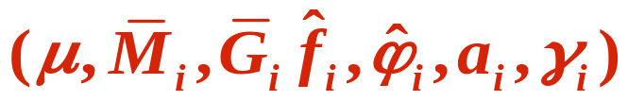
各章之间的联系
给出物
质有效
利用极
限
第2章 流体的PVT关系( p-V-T, EOS)
第5章 相平衡
化工热力学的任务
第3章 纯流体的热力学性质(H,S,U，难测；由EOS+C_{p}得到）
第6、7章 化工过程能量分析(H,S, W,E_{x} )
给出能
量有效
利用极
限
第4章 流体混合物的热力学性质
第8章动力循环与制冷循环
( H, S, Q, W, η )
Notes:
上一节课绪论，我们介绍了化工热力学的定义、用途、研究内容和特点以及研究方法；化工热力学的任务是什么？

Slide 5

第8章 蒸汽动力循环与制冷循环
将热能连续变为机械能必须通过循环才能完成，而组成循环的热力过程主要是在热力原动机中进行的。
根据所采用工质的不同，热力原动机循环分为两类：以蒸汽为工质的称为蒸汽动力循环，而以气体为工质的则称为气体循环。
其中以蒸汽动力循环最为主要，本章研究对象不是原动机的结构与构件，而是工质所经历的状态及其变化过程。

Slide 6
制冷循环和动力循环比较，是一种逆向循环。逆向循环的目的在于把低温物体(热源)的热量转移到高温物体(热源)。根据Clausius对热力学第二定律的描述，要使热量从低温物体传到高温物体，必须提供机械能或热能作为代价。
如果循环的目的是从低温物体(如冷藏室、冷库等)不断地取走热量，以维持物体的低温，称之为制冷循环；

Slide 7
如果循环的目的是给高温物体(如供暖的房间)不断地提供热量，以保证高温物体的温度，称之为热泵循环。
习惯上，制冷温度在-100℃以上者，称为普冷，低于-100℃者称为深冷。
制冷广泛应用于化工生产中的低温反应、结晶分离、气体液化以及生活中的冰箱、空调、冷库等各方面。

Slide 8
重点内容
Rankine循环的热力学分析方法，热效率、气耗率的概念与计算，以及Rankine循环的改进方法。
2)了解Otto循环和Diesel燃气循环和燃气轮机过程分析；
3)逆Carnot循环热力学原理与蒸汽压缩制冷循环的基本组成，制冷系数和单位工质循环量的计算；
4) 热泵的基本概念和在工业生产中的应用；
5)了解深冷循环，掌握空气液化原理及其计算方法。

Slide 9
热机
将热能转化为机械能等动力的装置
工厂、
交通工具、
居民、办公用电
热力循环过程
热机的工作循环
蒸汽动力循环
燃气动力循环
制冷
获得并保持低于环境温度的操作
制冷循环
输入外功实现从低温环境吸热排向高温环境的循环
蒸汽动力循环
蒸汽压缩制冷循环

Slide 10
8.1 蒸汽动力循环－Rankine循环过程分析
1
P₁T₁的高压高温蒸汽进入气轮机等熵膨胀到状态2，同时对外做功；
2点状态为乏汽，乏汽进入冷凝放出汽化潜热变为该压力下的饱和水，放出的热量由冷却水带走，达到状态3；
饱和水经水泵升压到P1进入锅炉，
在锅炉中等压吸收热量，使工质变化到状态1，完成一个循环。
气轮机
2
冷凝器
锅炉
4
3
水泵

Slide 11
问题在于：
（1）湿蒸汽对汽轮机和水泵有浸蚀作用，汽轮机带水量不得超过10%，水泵不能带入蒸汽进泵；
（2）绝热可逆过程实际上难以实现。
第一个具有实际意义的蒸汽动力循环是郎肯循环。
T-S图
T
Q_{H}
4
1
Ws
3
2
Q_{L}
S

Slide 12
8.1.1 Rankine循环
1
组成
循环过程
过热器
汽轮机
1
T
锅炉
2
冷凝器
4
2’
4
3
2
3
水泵
S
(a) 工作原理图
(b) T-S图
图8-1 Rankine蒸汽动力循环装置

Slide 13
郎肯循环也是由四个步骤组成，与卡诺循环不同表现在
（1）工质进汽轮机状态不同
卡诺循环：湿蒸汽
郎肯循环：干蒸汽
（2）膨胀过程不同
卡诺循环：等熵过程
郎肯循环：不可逆绝热过程
（3）工质出冷凝器状态不同
卡诺循环：气液共存
郎肯循环：饱和水
（4）压缩过程不同
卡诺循环：等熵过程
郎肯循环：不可逆绝热过程，若忽略掉工作介质水的摩擦与散热，可简化为可逆过程。
（5）工作介质吸热过程不同
卡诺循环：等温过程
郎肯循环：不可逆吸热过程，沿着等压线变化

Slide 14
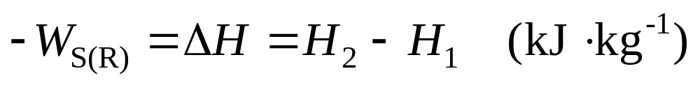
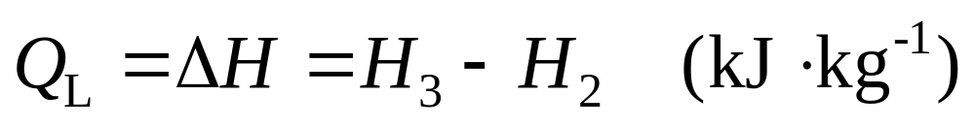
1→2 过热水蒸汽在汽轮机内等熵膨胀，变成湿蒸汽，同时对外作输出轴功
2→3 湿蒸汽在冷凝器内等压、等温冷凝，变成饱和液体水
3→4 冷凝水在水泵中等熵压缩，进回至锅炉
4→1 水在锅炉中吸收热量，完成预热、汽化、过热阶段过程，变成过热水蒸汽
热力学分析
汽轮机中工质对外作功量(过程1→2)
冷凝器中工质对外放热量

Slide 15
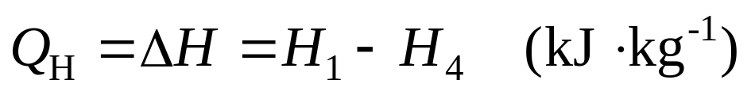
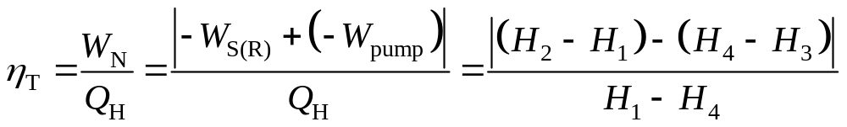
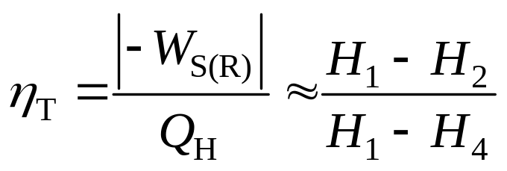
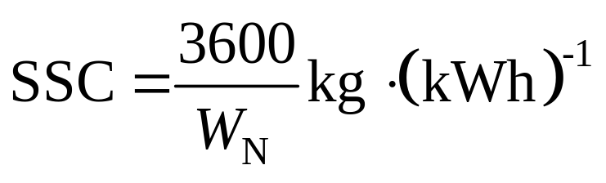
水泵消耗的压缩功量
工质从锅炉中吸收的热量
热效率
汽耗率
蒸汽动力装置中每输出1的净功所消耗的蒸汽量

Slide 16
例题8.1
例8.2 某核动力循环如图所示，锅炉从温度为380℃ 的核反应堆吸入热量Q₁产生压力为7MPa、温度为360 ℃ 的过热蒸汽（点1），过热蒸汽经汽轮机膨胀做功后于0.8MPa压力下排出（点2），乏气在冷凝器中向环境温度 t₀=20 ℃ 下进行定压放热变为饱和水（点3），然后经泵返回锅炉（点4）完成循环，已知汽轮机的额定功率为15×10⁴ kW,汽轮机作不可逆的绝热膨胀,其等熵效率为0.75,而水泵可认为作可逆绝热压缩,试求:
  (1)此动力循环中蒸汽的质量流量;
  (2)汽轮机出口乏气的湿度;
  (3)循环的热效率.

Slide 17
1
汽轮机
T
t=380 ℃
P1=7MPa t1=360 ℃
核反应堆
1
锅炉
2
或2’
4
冷凝器
4
3
2
2’
3
S

Slide 18
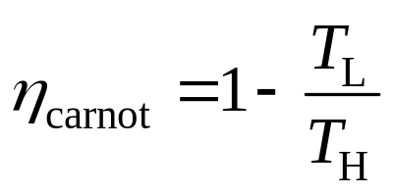
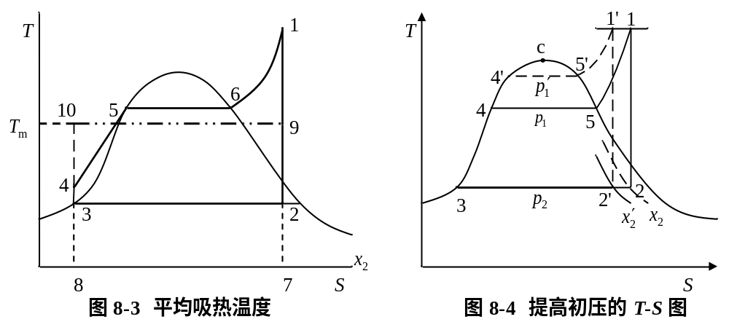
提高Rankine循环热效率的途径
降低冷凝器温度
提高锅炉温度
平均吸热温度
等效Carnot循环的平均吸热温度 T_{m}
1与1'点的压力高低 ？

Slide 19
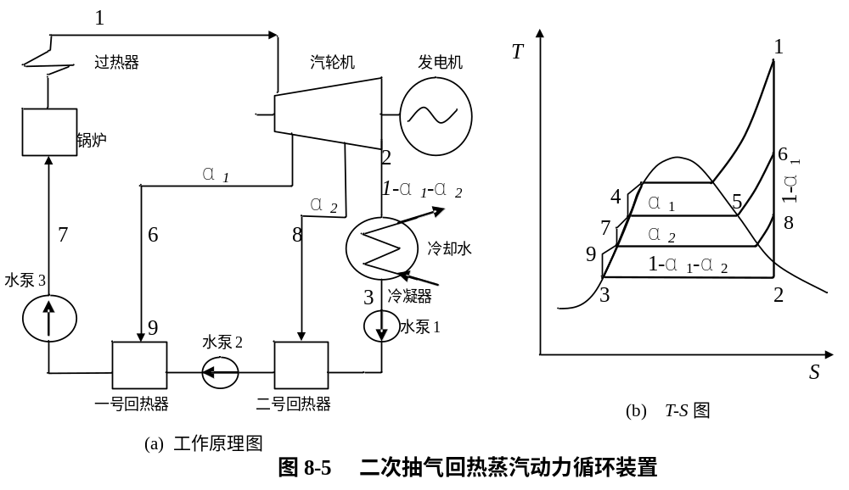
8.1.2 Rankine循环的改进
8.1.2.1 回热循环

Slide 20
8.1.2.2 再热循环
1'
1
1’
过热器
汽轮机
T
再热器
1
5
锅炉
4
5
6
发电机
6
2’
冷凝器
3
2
2’
冷却水
给水泵
x₂’
3
x₂
S
(a) 工作原理图 (b) T-S图
图 8-7 再热循环图
目前超高压(蒸汽初压为13和24MPa或更高)的大型电厂几乎毫无例外地采用再热循环

Slide 21
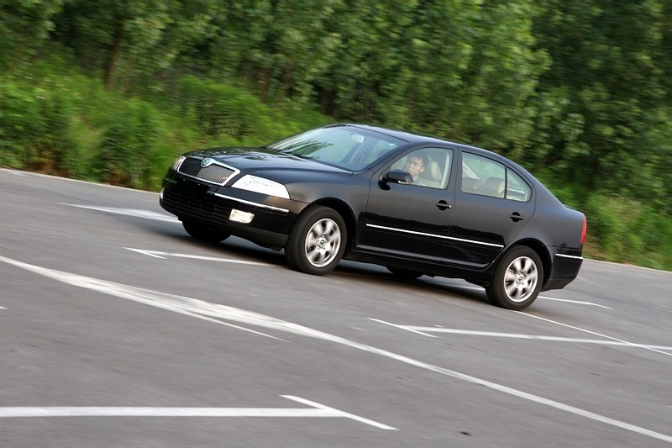
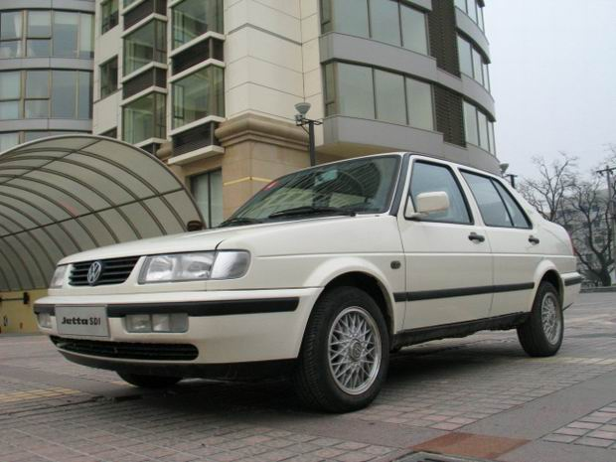
8.2 内燃机热力过程分析
使用气体或液体燃料，在汽缸中以燃烧时生成的燃气作为工质驱动循环的机械装置
内燃机
点燃式内燃机(汽油机)
定容加热循环
混合加热循环
压燃式内燃机(柴油机)
定压加热循环
Jetta柴油车

Slide 22
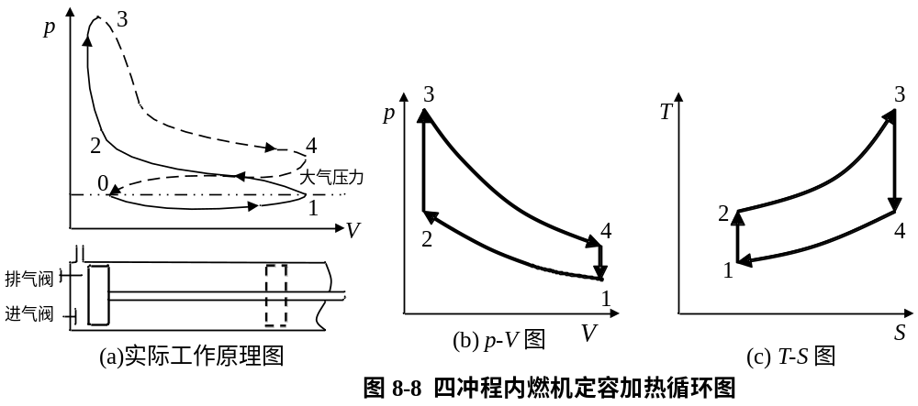
8.2.1 定容加热循环
Otto循环
内燃机是一个敞开系统
每一个循环都要从外界吸入工质，循环结束时将废气排于外界
与蒸汽动力循环不同
适合使用汽油

Slide 23
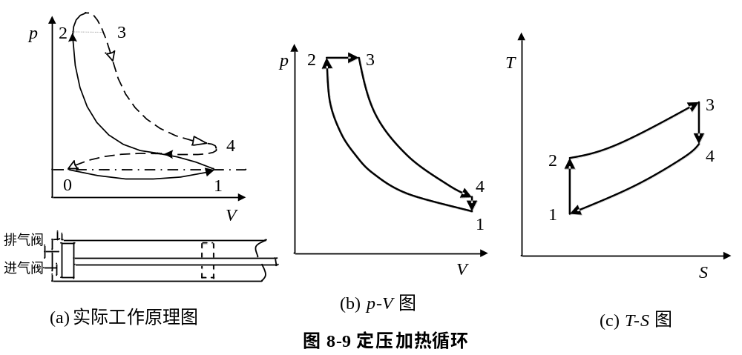
8.2.2 定压加热循环
Diesel循环
依靠压缩后的高温空气使燃料着火燃烧，使用柴油
柴油机
压燃式内燃机
现代高速柴油机既有定压加热又有定容加热混合加热循环

Slide 24
8.3 燃气轮机过程分析
以空气及燃气为工质的旋转式热力发动机
p
2
3
T
3
3
燃烧室
油泵
燃气轮机
2
2
4
4
1
1
叶轮式压气机
发电机
1
4
空气
V
S
(a)实际工作原理图
废气
(b) p-V图
(c) T-S图
图8-10燃气轮机装置循环
燃气轮机装置循环的热效率仅与增压比β有关/β愈大，热效率愈高
优点
体积小，功率大，结构紧凑，运行平稳
缺点
材料要求高
压气机消耗功率大

Slide 25
8.4 制冷循环原理与蒸汽压缩制冷过程分析
当冷冻温度大于-100 ℃ ，称普通冷冻。
小于-100 ℃称深度冷冻。
8.4.1. 制冷循环为逆向卡诺循环
正向卡诺循环：工质吸热温度大于工质放热温度。
逆向卡诺循环：工质吸热温度小于工质放热温度。

Slide 26
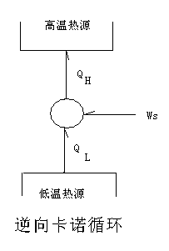
T
等温冷凝
T_{放}
3
2
W_{S}
T_{吸}
4
1
等温蒸发
S
耗功过程：耗功量最小。
实际过程的耗功量要大于逆向卡诺循环的耗功量

Slide 27
二.蒸汽压缩制冷循环
Q_{H}
1. 工作原理及T-S图
主要设备有：
蒸发器
压缩机
冷凝器
膨胀机（节流阀）
四部分组成。
3
2
冷凝器
膨胀机或节流阀
压缩机
蒸发器
4
1
Q_{L} 载冷体
在制冷过程中，要涉及到相变、工质、压力、沸点等问题

Slide 28
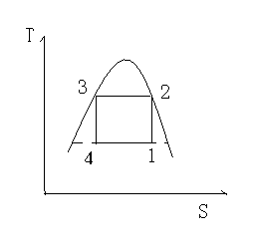



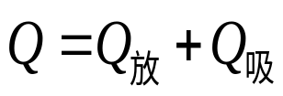
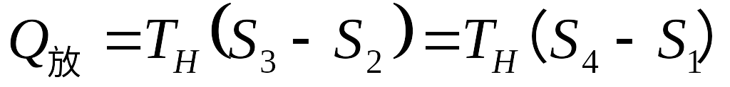
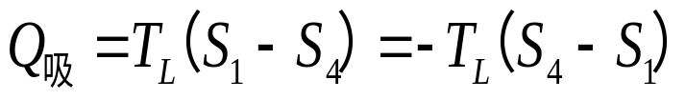
(1)卡诺压缩制冷循环
特点： 传热过程可逆
压缩、膨胀过程可逆
由热力学第一定律：
循环过程

Slide 29


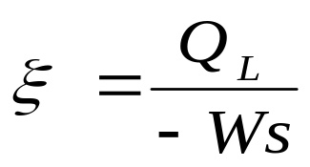
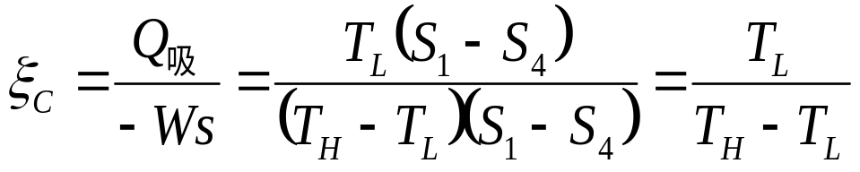
故：
衡量制冷效果好坏的一个技术指标是制冷系数。
定义：消耗单位功所获得的冷量。
卡诺压缩制冷循环制冷系数
Carnot循环的制冷系数ξ_{C}取决于高温和低温热源的温度

Slide 30
上一讲知识点回顾：
T
Q_{H}
蒸汽动力循环
4
1
Ws
1
气轮机
3
2
Q_{L}
T
2
S
冷凝器
1
锅炉
3
4
4
3
2
2’
水泵
S

Slide 31
回热循环
再热循环
内燃机是一个敞开系统
燃气轮机
Otto循环
Diesel循环

Slide 32
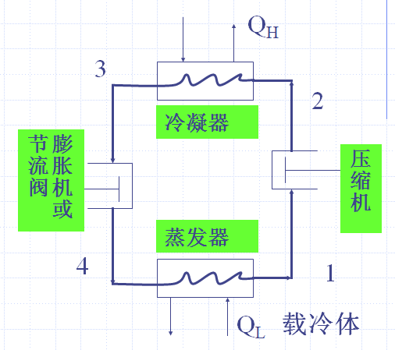
上一讲知识点回顾：
二.蒸汽压缩制冷循环
逆卡诺压缩制冷循环制冷系数

Slide 33
结论:
制冷系数与冷却温度T_{H}和载冷体（被冷物质）T_{L}有关。
若制冷温度T_{L}（由工艺条件决定）一定，T_{H}↘，ε↗
若冷却水（空气）T_{H}一定，T_{L}↗，ε↗，因此要以满足工艺条件为依据。如果工艺条件为-20℃，一般选取T_{L}= -25℃即可性。过冷5℃，不能太多。

Slide 34
8.4.2 实际压缩制冷循环
实际压缩制冷循环就其循环所需的设备来说，完全与逆卡诺压缩制冷循环所需要的设备相同，
关键在于在循环的过程中，每一步都不一定是可逆的。
它与卡诺压缩制冷循环不同处表现在五个方面。

Slide 35


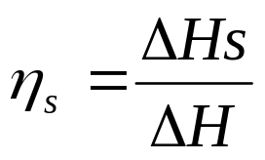
① 制冷剂（工质）进压缩机状态不同
2
卡诺：湿气
实际：干气
2’’
T
3’
2’
② 压缩过程不同
3
卡诺：等熵过程
实际：不可逆绝热过程
4
4’
4’’
1’
1
等熵效率：ηs=等熵过程耗功/实际过程耗功
S
ηs≤1
∵
实际压缩制冷循环：12341
理想压缩制冷循环：12”3’4”1
卡诺压缩制冷循环：1’2’3’4’1’
若Q=0 则 Ws=
∴

Slide 36
③ 冷凝过程不同
卡诺：等温过程
实际：不可逆过程，沿着等压线变化。
④ 制冷剂出冷凝器状态不同
卡诺：饱和液体
实际：过冷液体
2
2’’
⑤ 膨胀过程不同
T
3’
2’
卡诺：等熵（膨胀机）
3
实际：等焓（节流阀）
4
4’
4’’
1’
1
实际压缩制冷循环：12341
理想压缩制冷循环：12”3’4”1
卡诺压缩制冷循环：1’2’3’4’1’
S

Slide 37
对于实际压缩制冷循环，经历的
1——2 对应于压缩机
（工厂：冰机，氨压机，制冷机）
2——3 冷凝器进行
在冷凝器里，冷却水（或空气）把
工质的热量带走，使其由高压气体
转变成高压液体。
3——4 节流阀进行
（冰箱毛细管）
4——1 蒸发器进行
大盐水槽供热（冰箱食物热）

Slide 38



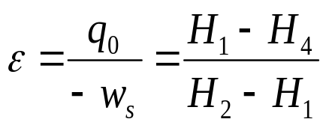

2.压缩制冷过程的热力学计算
① 单位冷冻量：1kg制冷剂在循环过程中所提供的冷量。
kJ/kg
② 冷凝器的单位热负荷
kJ/kg
③ 单位耗功量
kJ/kg
④ 制冷系数
⑤ 冰机的制冷能力Q_{t}
kJ/h
G——制冷剂循环量

Slide 39




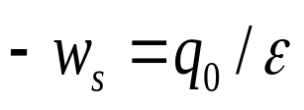
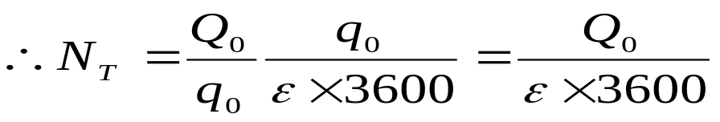
⑥ 制冷剂循环量
kg/h
⑦ 冷凝器的热负荷
kJ/h
Q_{H}是设计冷凝器的基本依据。
⑧ 压缩机的轴功率
Kw
Kw

Slide 40
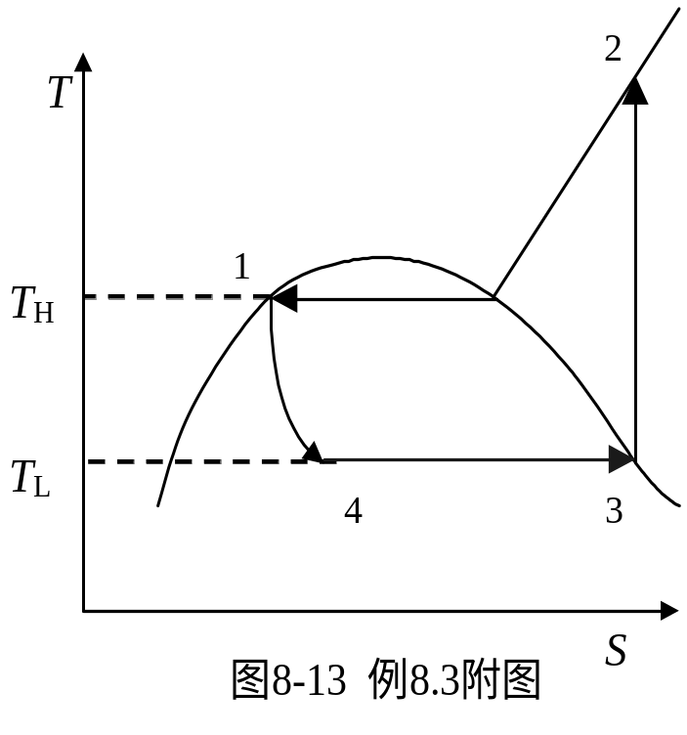
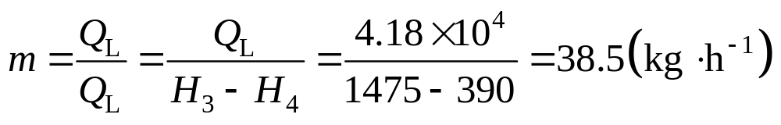
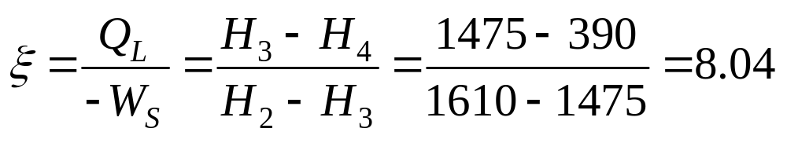
例8.3 某一空气调节装置的制冷能力为4.18×10⁴kJ·h⁻¹，采用氨蒸汽压缩制冷循环。氨蒸发温度为283K。假定氨进入压缩机时为饱和蒸汽，压缩机出口压力为1.7MPa，而离开冷凝器时是饱和液体，且压缩过程为可逆过程。求：(1)循环氨的流量；(2)在冷凝器中制冷剂放出的热量；(3)压缩机的理论功率；(4)理论制冷系数
解：
查氨的lnp-H图，见附录5知：

Slide 41
3.制冷剂的选择
选择原则：
  大气压力下沸点低；
常温下的冷凝压力应尽可能的低，以降低对冷凝器的耐压与密封的要求；
汽化潜热大，减少制冷剂的循环量，缩小压缩机的尺寸；
具有较高的临界温度与较低的凝固温度，使大部分的放热过程在两相区内进行；
具有化学稳定性、不易燃、不分解、无腐蚀性。

Slide 42
8.5 多级压缩制冷和复迭式制冷
在氨制冷剂中，一般蒸发温度低于-30℃时，采用两级压缩
低于-45℃时，采用三级压缩
1.两级压缩制冷循环
(1) 工作原理及T-S图

Slide 43
高压汽缸
中间冷却器
低压汽缸
4
3
2
2’
1
低压蒸发器
冷凝器
高压蒸发器
5
6
8
7
节流阀I
汽液分离器
节流阀I I

Slide 44
(2)两级压缩两级蒸发的好处
T
① 耗功小，节能
② 制冷率大
③ 可同时得到不同温度的低温
4
5
Pm
2
7
6
3
1
8
思考一下三级压缩三级蒸发的原理图 ?
S

Slide 45
2. 复迭式制冷
（1）目的：为了得到更低的制冷温度
（2）特点：
① 使用两种（或两种以上）制冷剂;
② 各自构成独立的制冷循环;
③ 低温度级的蒸发器是更低温度级的冷凝器.

Slide 46
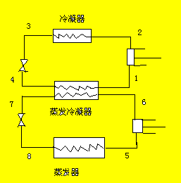
(3)工作原理及T-S图
T
2
3
6
7
1
4
8
5
S

Slide 47
（4） 对两种制冷剂的要求
（如氨、乙烯组成的复迭式制冷）
① 低温循环的制冷剂（NH₃）蒸发温度>更低温度制冷剂（乙烯）的凝固温度Ts;
② 更低温循环的制冷剂（乙烯）冷凝温度<低温循环的制冷剂（NH₃）的临界温度Tc;
③ 更低温循环制冷剂的冷凝T>低温制冷循环蒸发的温度.

Slide 48
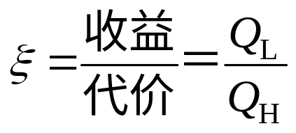
8.6 其它制冷循环
热能系数ξ
8.6.1 蒸汽喷射制冷
4
T
3
冷凝器
扩压管
节流阀
1＇
喷射器
2
1
5＇
水泵
3
5
4
1
5’
蒸发器
2’
混合室
5
2
锅炉
喷管
1’
S
(a)工作原理图
(b) T－S图
8-14蒸汽喷射制冷循环
优点
不消耗机械功，直接消耗热能实现致冷
缺点
混合过程的不可逆损失大，热能利用系数较低

Slide 49
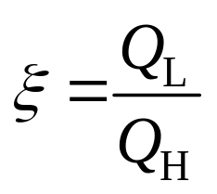
8.6.2 吸收制冷
冷凝器
热能利用系数
发生器
冷却水Q_{C}
膨胀阀
热量Q_{H}
减压阀
优点
溶液泵
蒸发器
设备简单造价低廉
吸收器
Q_{L}
缺点
空调用冷却水
冷却水Q_{C}
热能利用系数较小
图8-15 吸收式制冷原理图

Slide 50
将吸收式制冷循环与蒸汽压缩制冷循环相比较，其不同点仅在于：
蒸汽压缩制冷循环：压缩机（消耗机械功）
吸收式制冷循环：
吸收塔，解吸器，换热器，泵（消耗低品位热量）

Slide 51
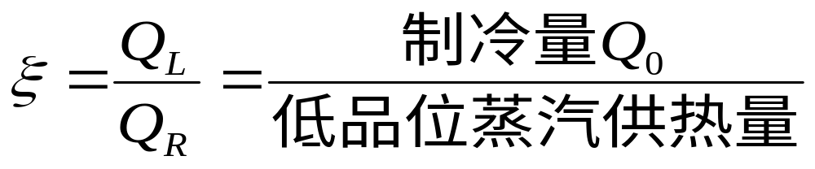
2.评价吸收式制冷循环的经济指标
用于评价吸收式制冷循环的经济指标是热力系数（能量利用系数）

Slide 52
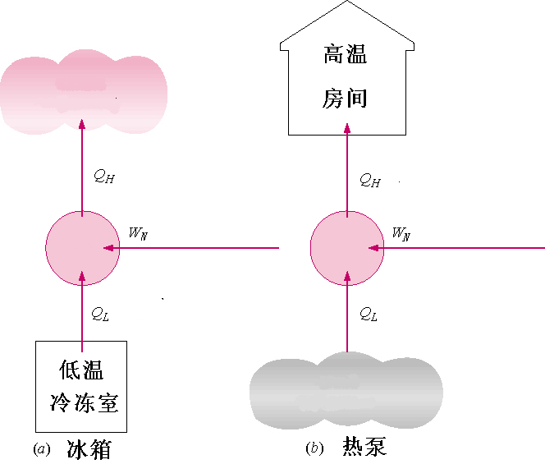
8.6 热泵及其应用
热泵：
一种能源采掘装置，它以消耗一部分高品质的能源(机械能、电能或高温热能等)为代价，通过逆Carnot循环，把自然环境(水、空气等)或其它低温热源中储存的能量加以利用转变成为高温的热量
高温环境
低温环境
图8-16 制冷机与热泵

Slide 53
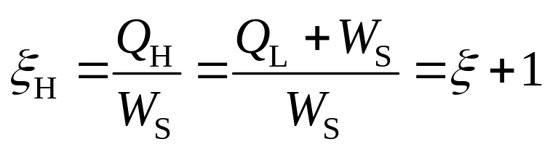
Q_{H}
2
T
供热系统
4
T_{H}
3
1
T_{L}
4
冷凝器
2
5
节流阀
压缩机
5
蒸发器
1
0
6
7
8
S
(b) T－S图
(a) 工作原理图
Q_{L}
图8-17 热泵工作原理示意图
制热系数并不是简单的制冷系数加1
制热系数

Slide 54
8.7 深冷循环和气体液化
深度冷冻循环的目的就是获得低温度液体。
当气体温度高于其临界温度时，无论加多大的压力都不能使其液化。因此，气体的临界温度越低，所需要的液化温度越低。
如：氮气 Tc=126.2K(-146.95℃)
氢气 Tc=33.2K(-249.95℃)
利用一次节流膨胀液化气体是最简单的气体液化循环。

Slide 55
运输
低温反应
超低温环境液态氢，液态氮，液态氦，液化石油气，天然气等
医疗
燃料
任何气体只要使其经历适当的热力过程，将其温度降低至临界温度以下，并保持其压力大于对应温度下的饱和压力，便可以从气体转化为液体。
基本的气体液化循环－Linde-Hampson循环

Slide 56
8.7.1 Linde-Hampson系统工作原理
1
补充新鲜气m_{e}
2
1
2
8
T
3
3
m
m-m_{e}
8
换热器
4
4
节流阀
5
7
分离器
6
5
7
6
液化气体m_{e}
S
(b) T－S图
(a) 工作原理图
图8-18 Joule-Thompson液化系统

Slide 57
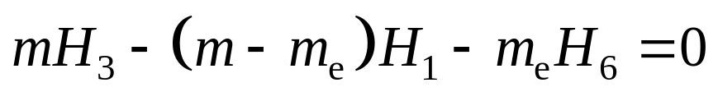
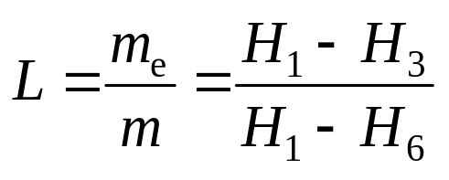
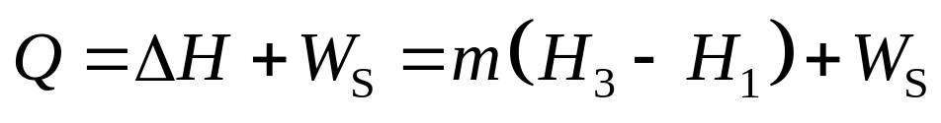
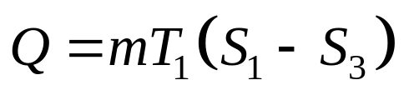
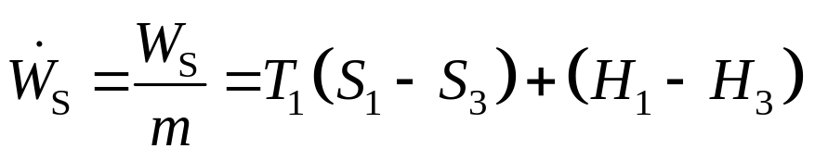
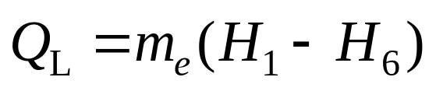
8.7.2 系统的液化率及压缩功耗
液化率L
依能量衡算方程
产生的液体
进入压缩机气体
表示了深冷装置可产生的液体量对被压缩气体量的比值
压缩功耗
对压缩机进行能量衡算
对等温压缩
压缩单位质量气体所需功
深冷装置的冷冻量 Q_{L}

Slide 58
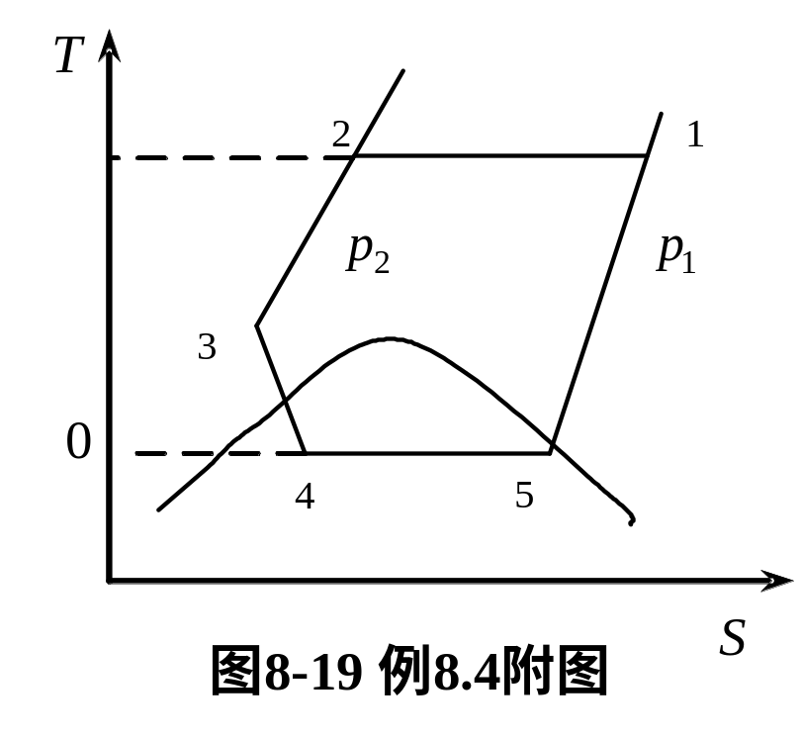

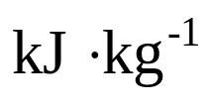
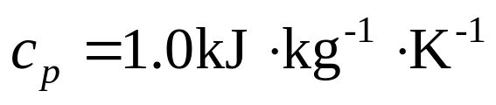
例8.4 用Linde-Hampson循环使空气液化。空气初温为17℃，节流膨胀前压力p₂为10MPa，节流后压力p₁为0.1MPa，空气流量为0.9 。求：(1)理想操作条件下空气液化率和每小时液化量；(2)若换热器热端温差为10℃，由外界传入的热量为3.3 ，对液化量的影响如何？空气的恒压比热 。
解：
状态点 | 状态特征 | T/K | p／MPa
1 | 过热蒸汽 | 290 | 0.1 | 460
2 | 过热蒸汽 | 290 | 10 | 435
0 | 饱和液体 |  | 0.1 | 42
H/

Slide 59







(1)理论液化分率
空气流量
液化量：
(2)外界热量传入造成冷量损失Q_{冷损} =3.3
换热器热端温差造成热交换损失Q_{温损} =
=1.0×10=10
实际液化分率
实际液化量：

